Slide 1
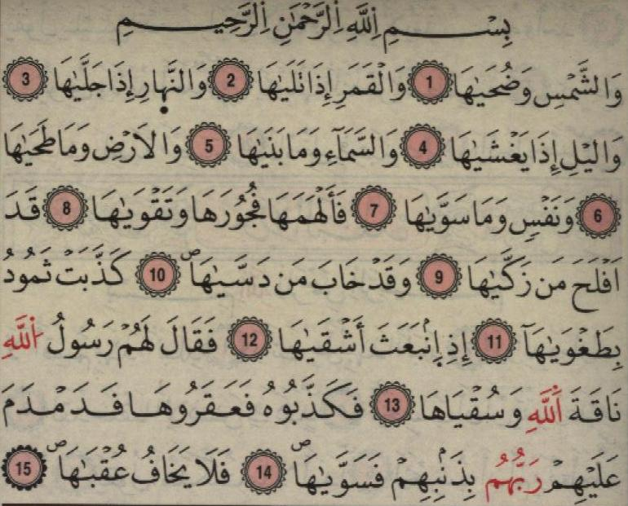
سورة الشّمس 91 – 15آية

Slide 2
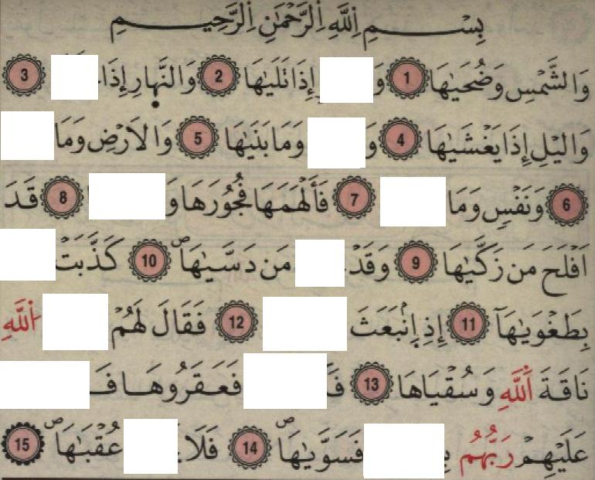
سورة الشّمس 91 – 15آية

Slide 3
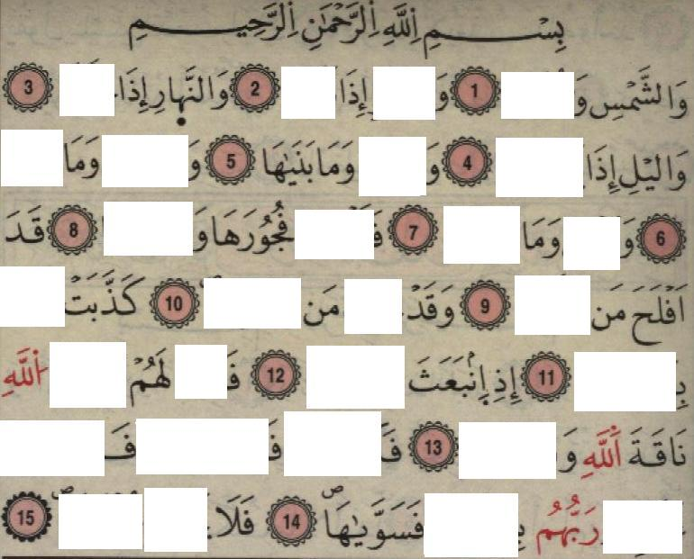
سورة الشّمس 91 – 15آية

Slide 4
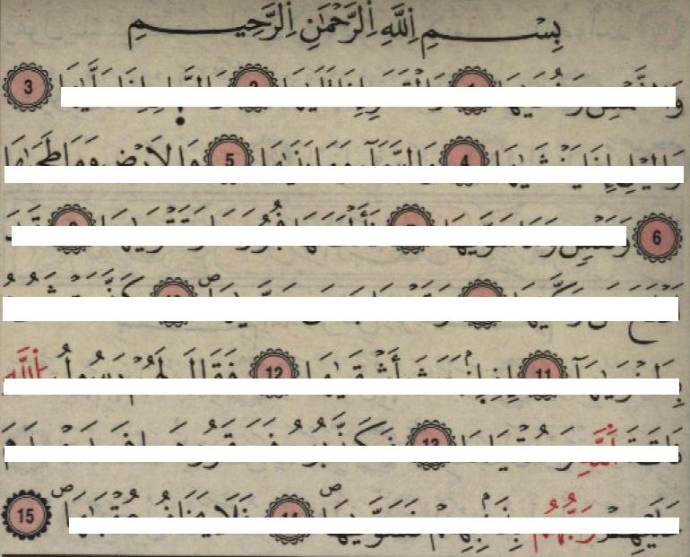
سورة الشّمس 91 – 15آية

